Slide 1

PROJET DATA
PRÉVISION DU TAUX ZÉRO-COUPON US À 1 AN À PARTIR DE VARIABLES MACRO-FINANCIÈRES.
Jean-Baptiste ATTIE
Vincent KARAKOSEIAN
Yahya KALI

Slide 2


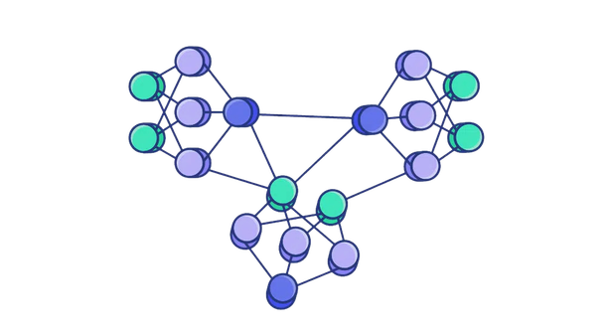
CHEZ
QuantiData développe des outils quantitatifs d’aide à la décision sur les marchés de taux.
Intérêt business → Les banques d’investissemnt utilisent des modèles de taux stochastiques complexes (Hull–White 1F/2F - Libor Market Model) souvent lourds à calibrer et sensibles aux hypothèses paramétriques.
Problématique → Peut-on construire un modèle capable d’anticiper les variations du taux zéro-coupon américain à 1 an à partir de variables macro-financières, y compris en période de stress ?
QUANTIDATA
Produire un signal d’aide au pricing de produits de taux et à leur couverture.

Slide 3

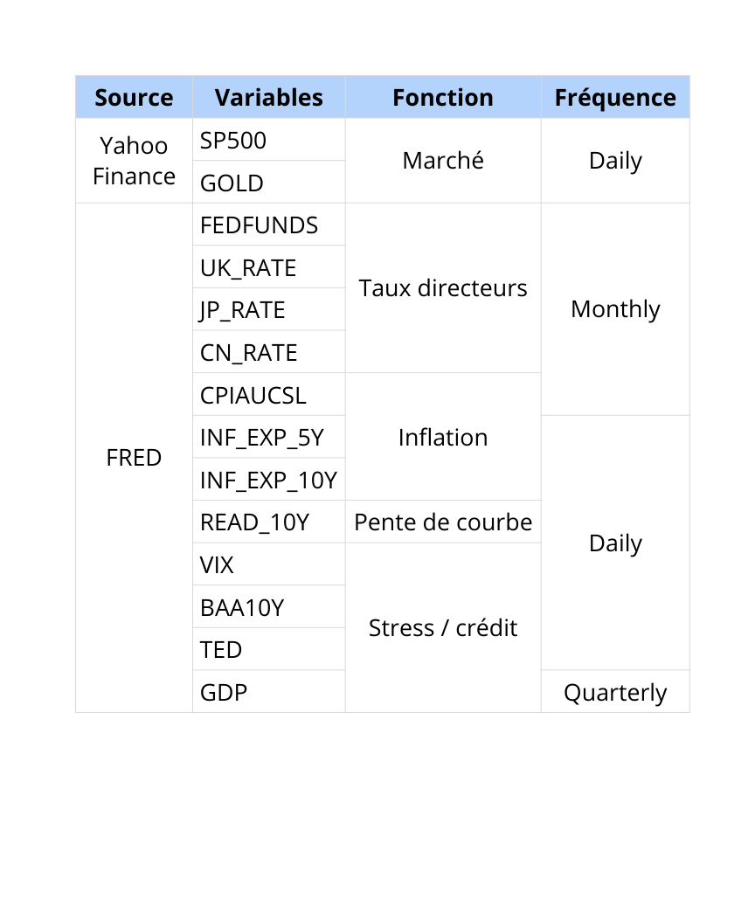
DATASET
Variable explicative ZC_1Y
Taille | 4784 lignes
Période | 2003–2022
NaN: suppression des lignes incomplètes.
Alignement en daily par forwardfill

Slide 4

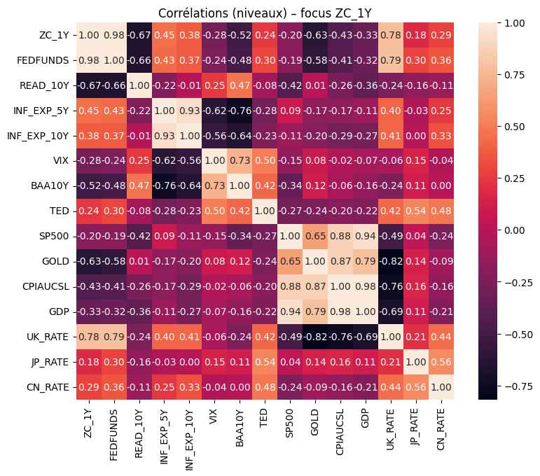
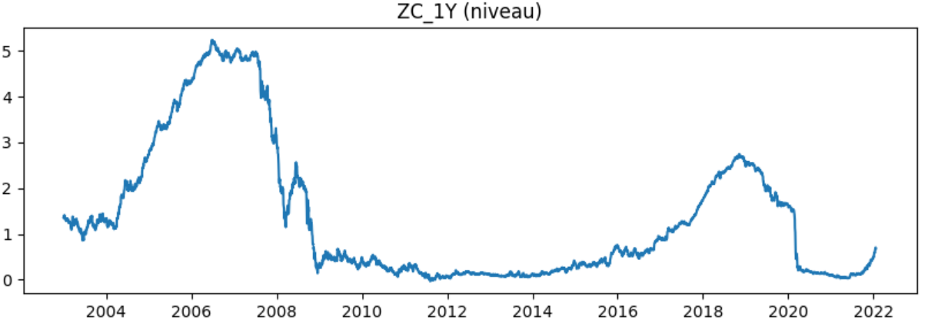
ANALYSE
EXPLORATOIRE
Comportement de la cible
Adapter les périodes de tests fonction des crises
Différencier les variables
Crises 2008 et Covid (2021-2022)
Corrélations et stationnarité
Présence de non-stationnarité et de multicolinéarité

Slide 5
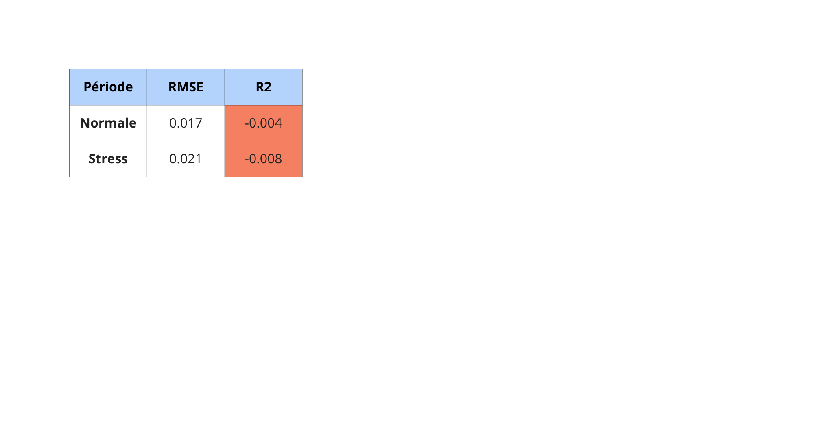

ARIMA
Modèle de série temporelle appliqué à ZC_1Y, fondé uniquement sur la dynamique passée du taux.
Modèle détecté: ARIMA(2, 2, 1) - pas de saisonnalité - autocorrélation résiduelle (Ljung-Box).
performances très faibles, quasi aucun pouvoir explicatif
ne capte pas les ruptures de régime
La seule dynamique autorégressive ne suffit pas.
Sans variables externes, ARIMA n’extrait presque aucun signal utile.

Slide 6
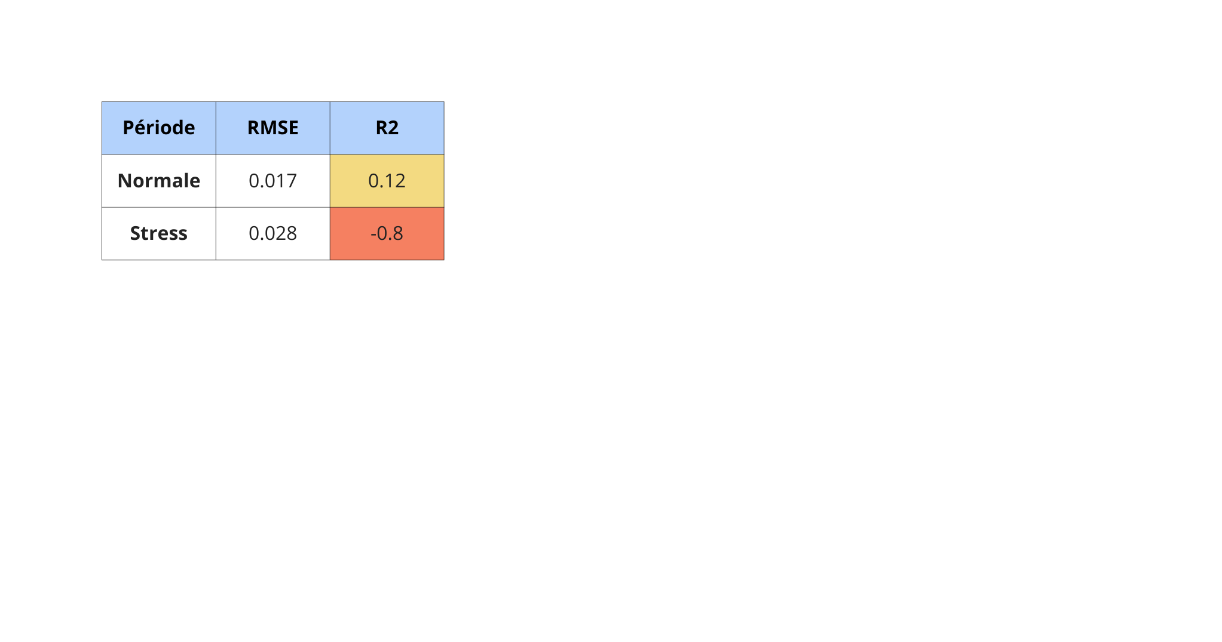
OLS
Régression linéaire sur ZC_1Y après différenciation des séries non stationnaires.
petit pouvoir prédictif en prériode calme
les performances se dégradent fortement
l’OLS fournit une base simple d’interprétation, mais manque clairement de robustesse face aux ruptures de régime.
Modèle plus stable ?

Slide 7
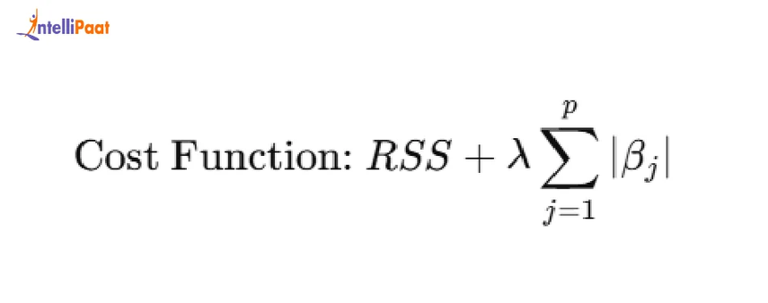
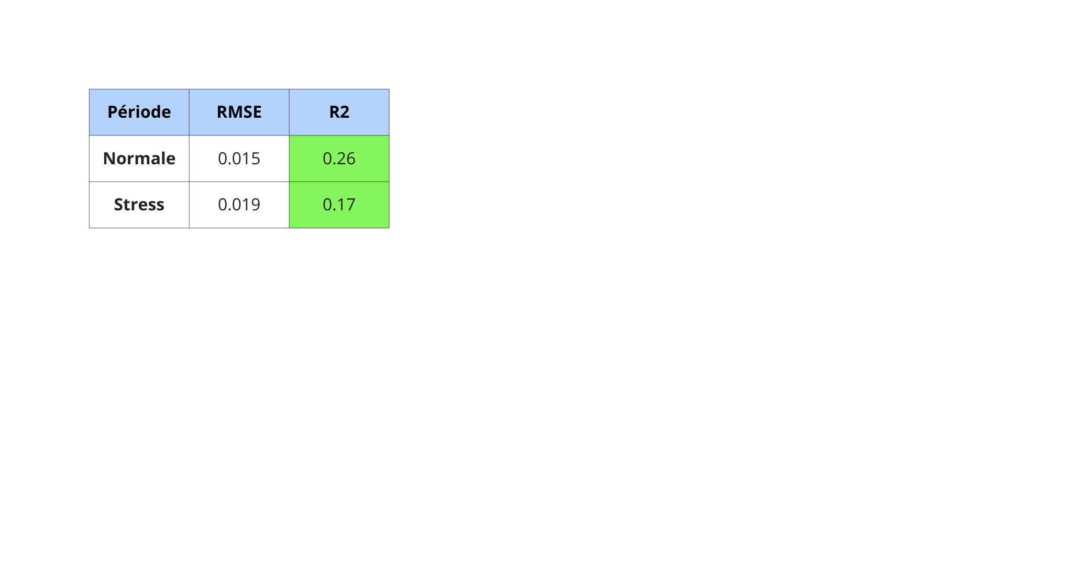
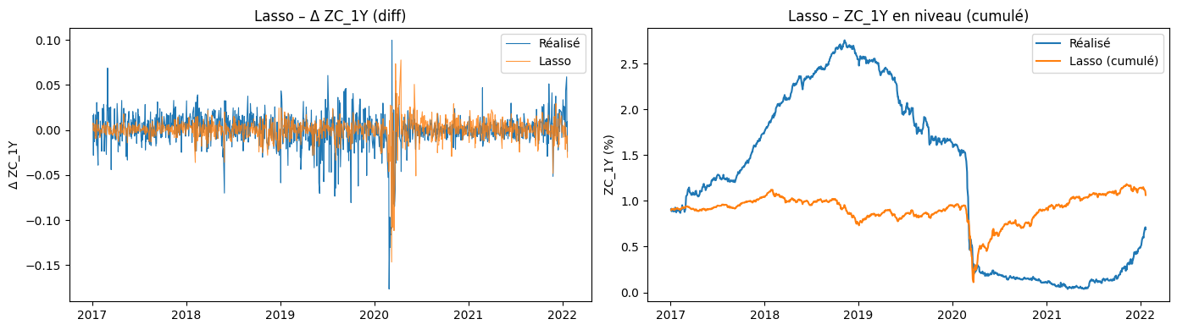
LASSO
Modèle de régression Lasso avec standardisation des variables et sélection automatique des coefficients par régularisation L1.
Meilleur modèle testé : Plus faible RMSE et plus grands R2
les performances baissent mais restent robustes malgrès le Covid
Gère mieux la multicolinéarité
Conserve un signal prédictif même en période de stress.

Slide 8
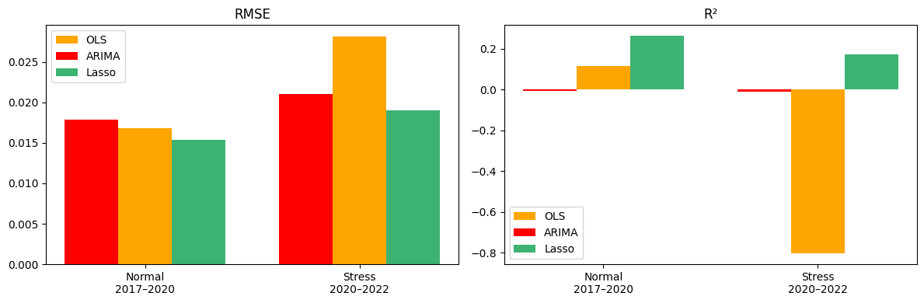
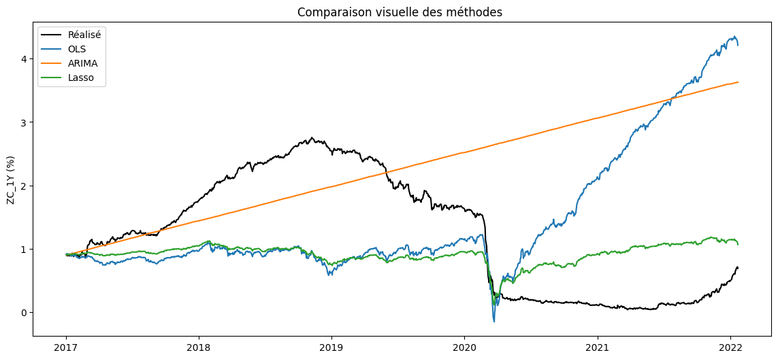
COMPARAISON
DES RÉSULTATS
L'OLS s'effondre en stress : sans régularisation, les coefficients divergent face aux chocs
Le Lasso est le meilleur modèle sur les deux périodes — seul à garder un R² positif en stress

Slide 9



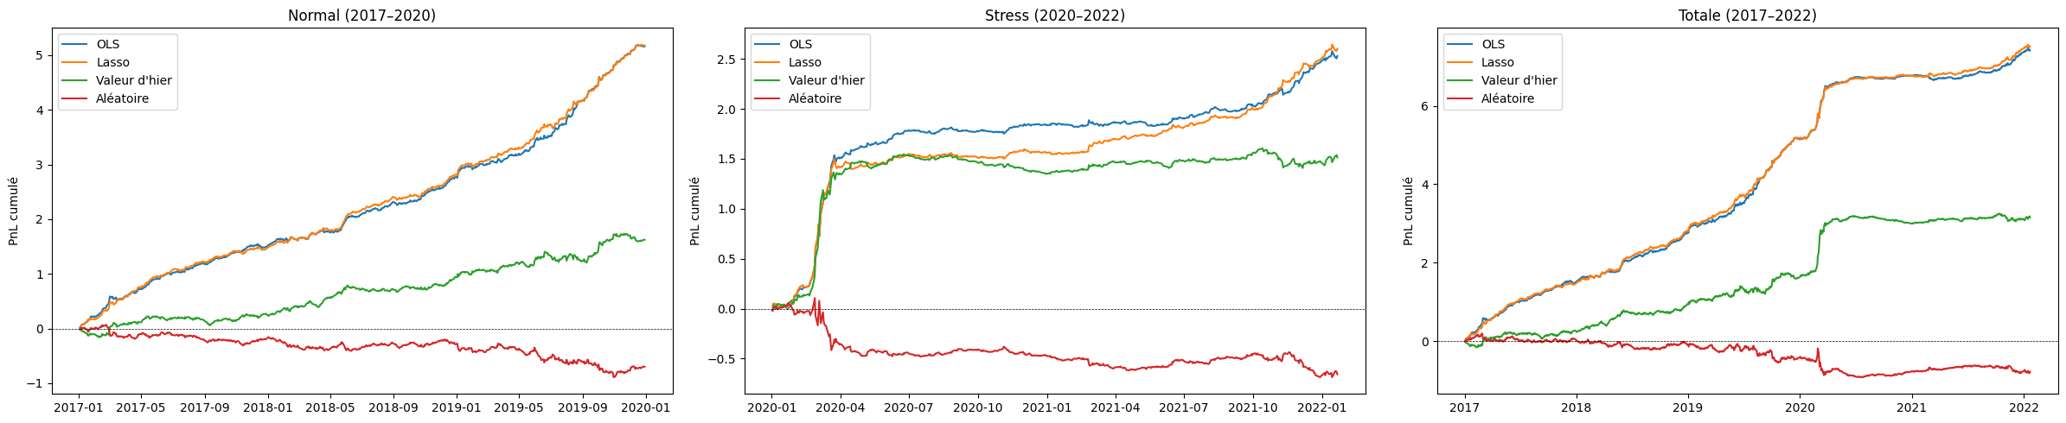
MÉTRIQUES
BUSINESS
Directional Accuracy
PnL simplifié
69%
5.18
pt
61%
2.6
pt
DA 67%
DA 69%
DA 54%
DA 49%
DA 59%
DA 62%
DA 50%
DA 47%

Slide 10
CHEZ
Peut-on construire un modèle capable d’anticiper les variations du taux zéro-coupon américain à 1 an à partir de variables macro-financières, y compris en période de stress ?
QUANTIDATA
NOTRE
MODÈLE...
anticipe le bon sens de marché
est robuste en cas de crise
est profitable dans notre cadre de simulation simplifié.
LIMITES
ET PISTES
74% des variations quotidiennes restent inexpliquées
étendre le datatset en supprimant les variables non-hourly
intégrer des lags dans le dataset

Slide 11

MERCI

